Slide 1

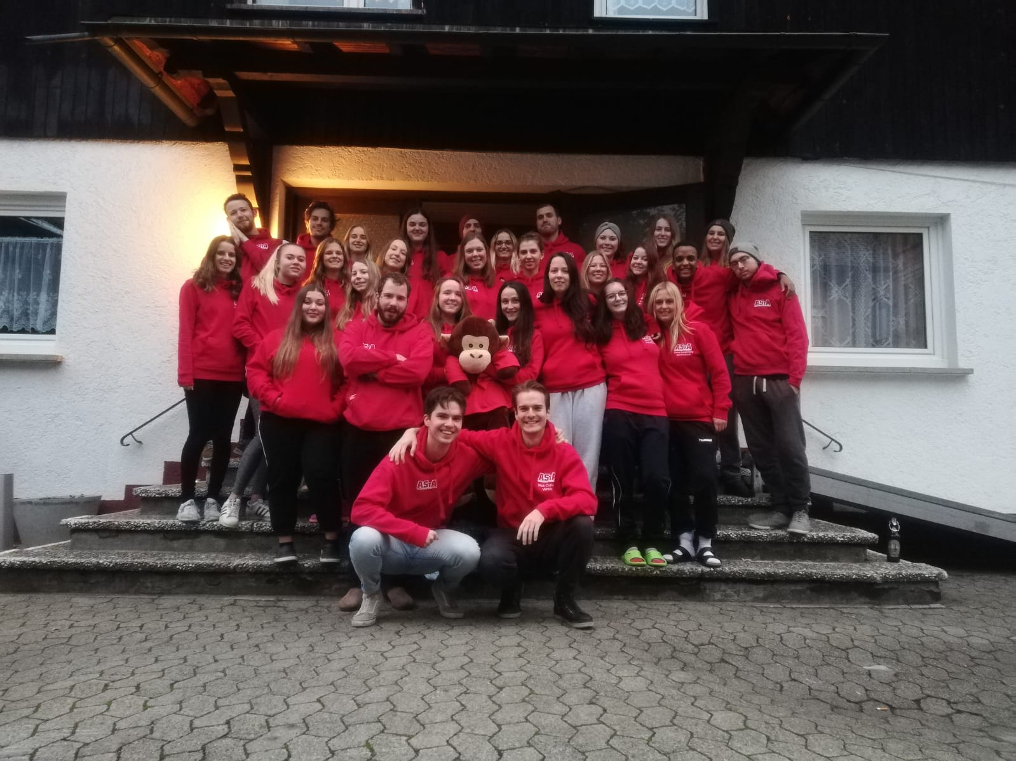
Sascha Sprikut
– Mein wichtigstes Engagement
Wichtigstes Engagement
AStA
Mitglied seit WS 19/20
06.09.2020 Wahl zur Referatsleiterin in Studierendenratssitzung
Seit 20.09.2020 Leitung der Referate Inneres und Soziales
Warum
Lebensmotto: „Konstant lernen und wachsen“
Bildung: beste Chance das zu erreichen
AStA = Möglichkeit Hochschulleben aktiv mitzugestalten
Mehrwert schaffen und Verantwortung übernehmen
Wirkung auf meine persönliche Entwicklung
Offenheit und Vertrauen
Verantwortung übernehmen
Eigenständigkeit
Teamwork

